Slide 1

创造科学讲座系列
创世记:
今天传福音的关键

Slide 2
向人传福音时，目标是什么？
送孩子去主日学时，目标是什么？

Slide 3
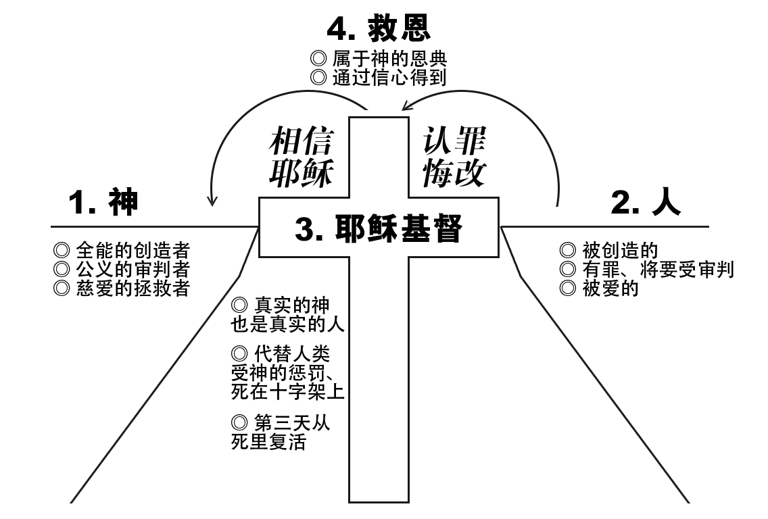
他们必须明白什么？

Slide 4
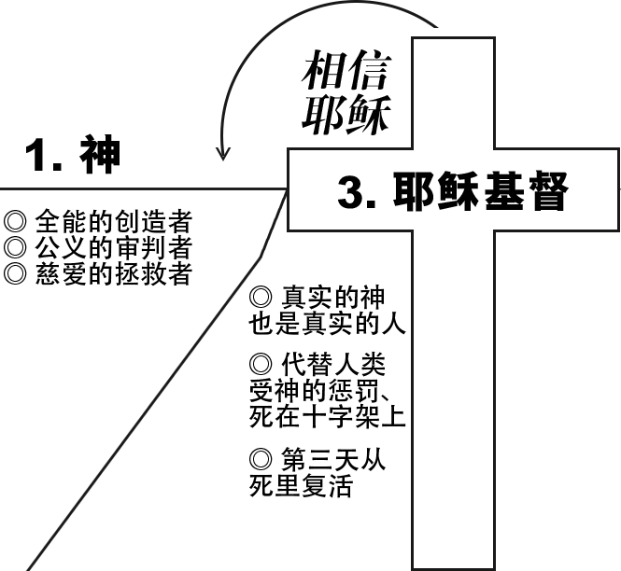
他们必须明白什么？
上帝

Slide 5
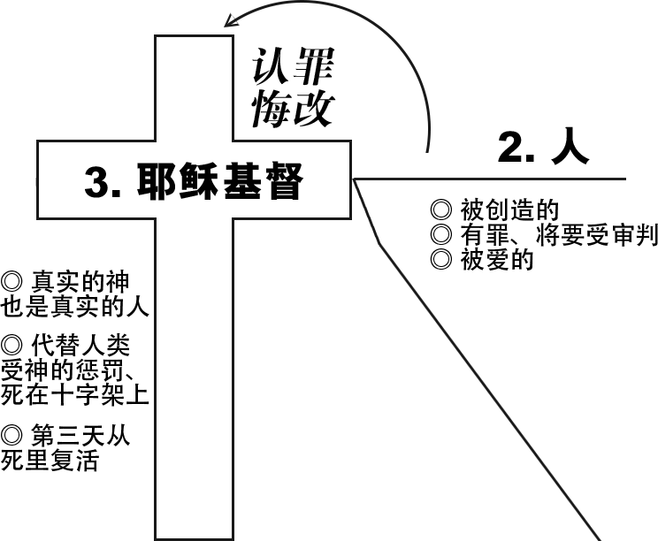
他们必须明白什么？
罪与审批

Slide 6
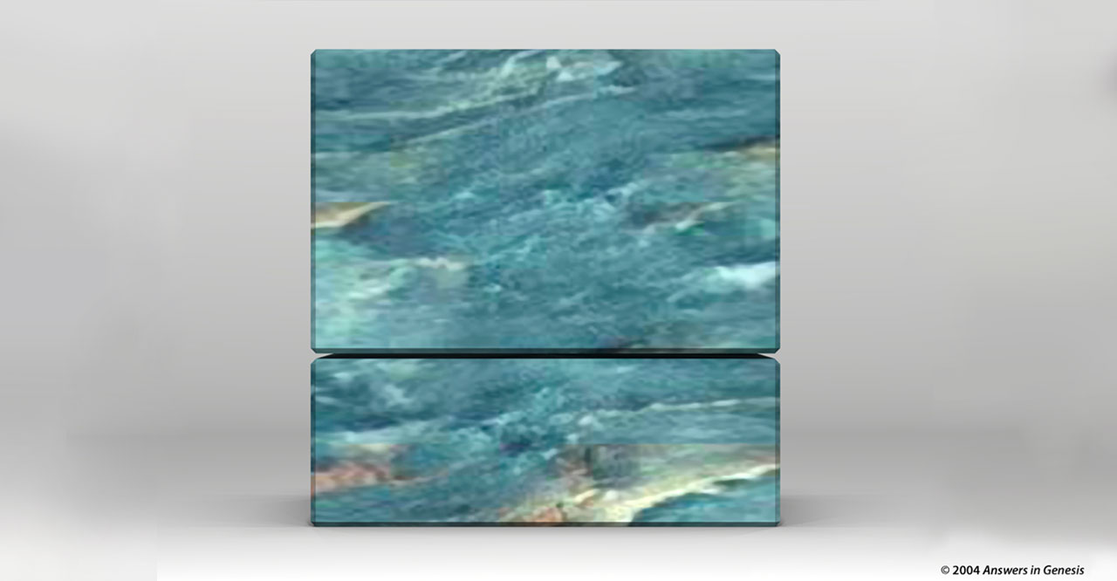
福音
创世记

Slide 7
神
创世记

Slide 8
神：创造者
创世纪1:1起初，神创造天地。
罗马书1: 20自从造天地以来，神的永能和神性是明明可知的，虽是眼不能见，但藉著所造之物，就可以晓得，叫人无可推诿。

Slide 9
罪
创世记

Slide 10
罪是违背神的命令
创世纪3:2女人对蛇说：“园中树上的果子，我们可以吃，3惟有园当中那棵树上的果子，神曾说：‘你们不可吃，也不可摸，免得你们死。’”

Slide 11
死亡
创世记

Slide 12
死亡是因为罪才进入世界
创世纪2:17只是分别善恶树上的果子，你不可吃，因为你吃的日子必定死！
罗马书5:12这就如罪是从一人入了世界，死又是从罪来的……17……因一人的过犯，死就因这一人作了王……

Slide 13
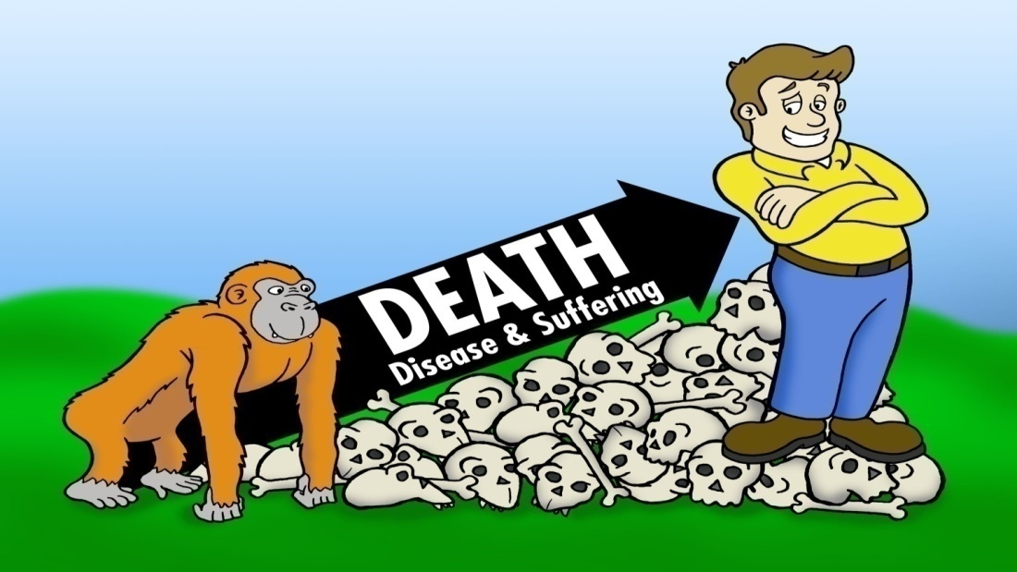
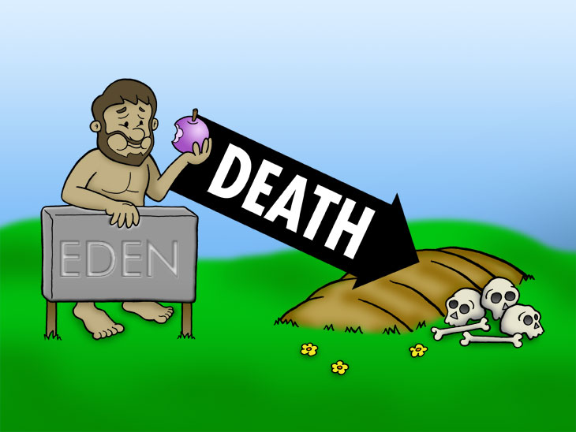
是个历史的问题……
死亡
死亡
伊甸园
进化的故事
圣经中真实的历史

Slide 14







罪、审判
创造
灾难
历史七大事件
变乱
旧约
基督
完满

Slide 15

福音
身体复活、
万物被赎的
新天新地
盼望
基督为罪
钉死并复活 :
罪得赦免
能力
创造, 堕落, 审判
罪 死亡
基础知识

Slide 16
使徒行传 2章
22以色列人哪，请听我的话：神藉著拿撒勒人耶稣，在你们中间施行异能、奇事、神迹，将他证明出来，这是你们自己知道的。23他既按著神的定旨、先见被交与人，你们就藉著无法之人的手，把他钉在十字架上，杀了。24神却将死的痛苦解释了，叫他复活，因为他原不能被死拘禁…… 36故此，以色列全家当确实地知道，你们钉在十字架上的这位耶稣，神已经立他为主，为基督了。”

Slide 17
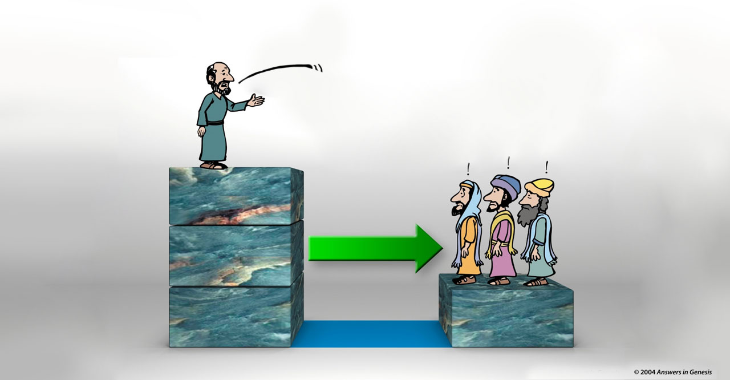
Acts2-Peter + Jews 00903
使徒行传 2章
故此，以色列全家当确实地知道，
你们钉在十字架上的这位耶稣，
神已经立他为主，为基督了。”(徒2:36)
彼得
万物被赎的完满结局
犹太人
基督为罪钉死并复活, 罪得赦
再加上这些
创造, 堕落, 审判
罪 → 死亡
创造, 堕落, 审判
罪 → 死亡
已经存在的基础

Slide 18
使徒行传 2章
37众人听见这话，觉得扎心，就对彼得和其余的使徒说：“弟兄们，我们当怎样行？”38彼得说：“你们各人要悔改，奉耶稣基督的名受洗，叫你们的罪得赦，就必领受所赐的圣灵；
……41於是领受他话的人就受了洗。那一天，门徒约添了三千人；

Slide 19

福音
身体复活、
万物被赎的
新天新地
盼望
基督为罪
钉死并复活 :
罪得赦免
能力
创造, 堕落, 审判
罪 → 死亡
基础知识

Slide 20
两种不同拒绝福音的反应：
哥林多前书1:23我们却是传钉十字架的基督；在犹太人为绊脚石，在外邦人为愚拙 。

Slide 21
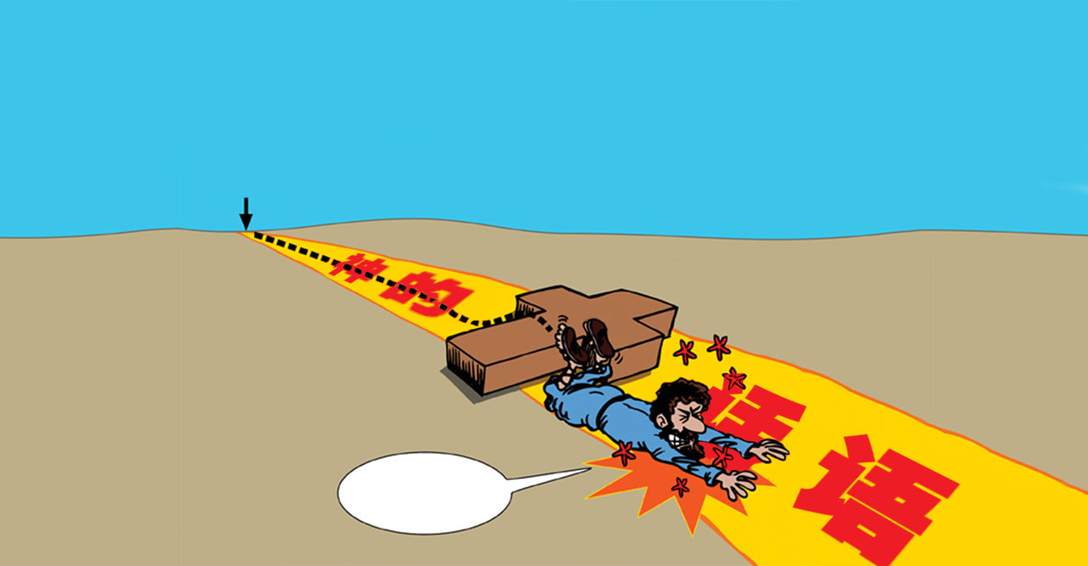
01 Jews fall over Gospel
我们却是传钉十字架的基督；在犹太人为绊脚石，在外邦人为愚拙，林前1:23
犹太人
创世记
哎呦！

Slide 22
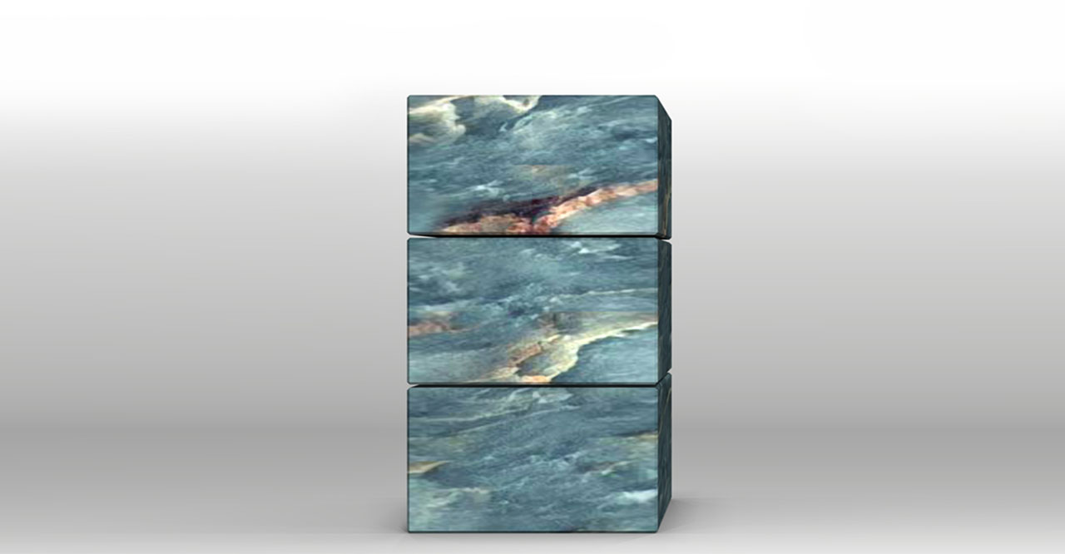
Blocks – Stumbling Block/Creation Based
犹太人的情况
绊脚石：
耶稣和复活
已经明白：
神、罪、死亡
创造论基础

Slide 23
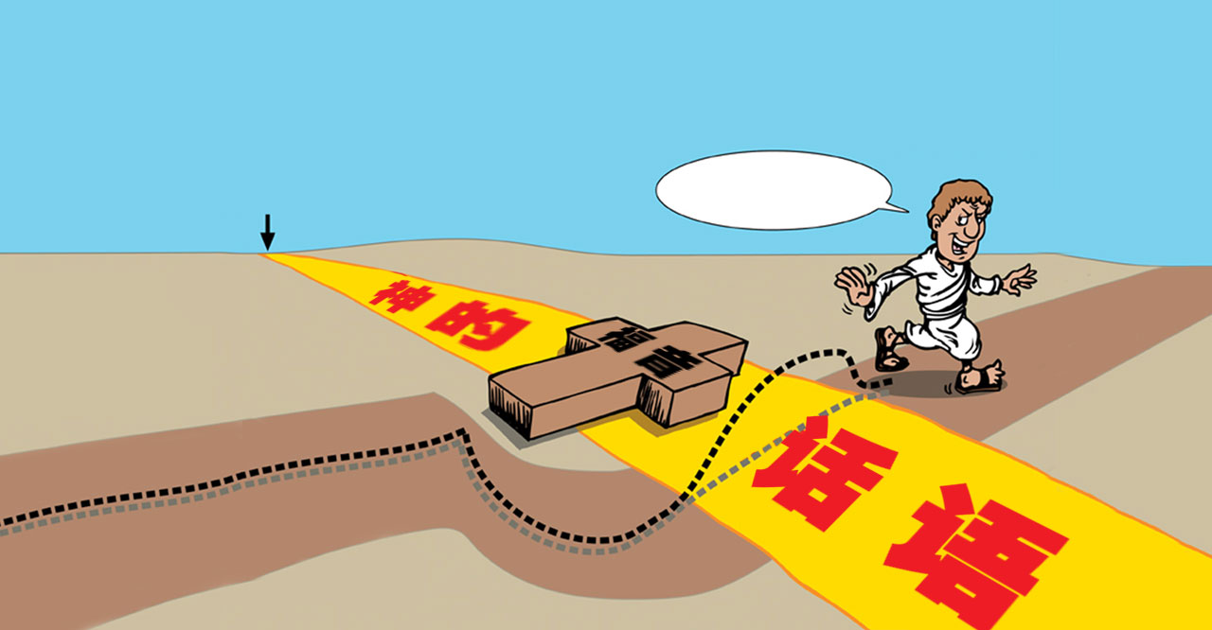
02 Greeks jump road
我们却是传钉十字架的基督；在犹太人为绊脚石，在外邦人为愚拙，林前1:23
希腊人
创世记
真愚拙！
希腊人的路

Slide 24
希腊人的反应：“在外邦人为愚拙”
使徒行传17:18还有以彼古罗和斯多亚两门的学士，与他争论，有的说：“这胡言乱语的要说甚麽？”有的说：“他似乎是传说外邦鬼神的。”这话是因保罗传讲耶稣与复活的道，

Slide 25
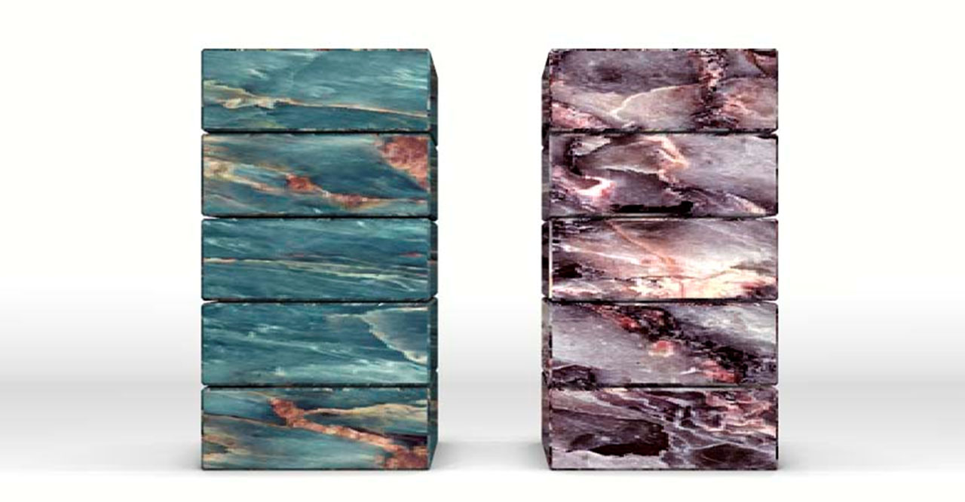
Blocks – Creation/Evol. Based
绊脚石
愚拙
基督和复活
基督和复活
明白
不明白
神、罪、死亡
神、罪、死亡
创造论的基础
进化论的基础

Slide 26
保罗给希腊人建立基础知识……
使徒行传17: 23我游行的时候，观看你们所敬拜的，遇见一座坛，上面写著‘未识之神’。你们所不认识而敬拜的，我现在告诉你们：24创造宇宙和其中万物的神，既是天地的主，就不住人手所造的殿，25也不用人手服事，好像缺少甚麽，自己倒将生命、气息、万物赐给万人；26他从一本造出万族的人，住在全地上，并且预先定准他们的年限，和所住的疆界，

Slide 27
……才讲复活：审判、悔改、复活
使徒行传17: 30世人蒙昧无知的时候，神并不监察，如今却吩咐各处的人都要悔改，31因为他已经定了日子，要藉著他所设立的人，按公义审判天下；并且叫他从死里复活，给万人作可信的凭据。

Slide 28
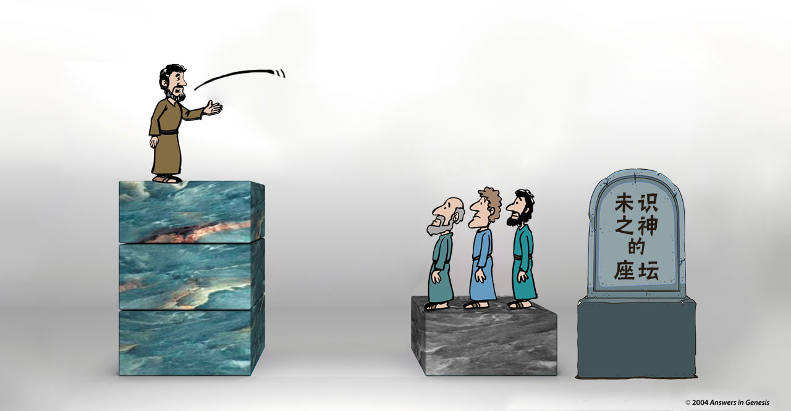
Acts2-Peter + Jews 00903
使徒行传 17章
…我遇见一座坛，上面写著‘未识之神’。你们所 不认识而敬拜的，我现在告诉你们: 创造宇宙和其中万物的神，既是 天地的主。徒 17:23-24
保罗
万物被赎的完满结局
希腊人
基督为罪钉死并复活, 罪得赦
创造, 堕落, 审判
罪 → 死亡
先要除掉 原先的基础
没有基督教
背景基础

Slide 29
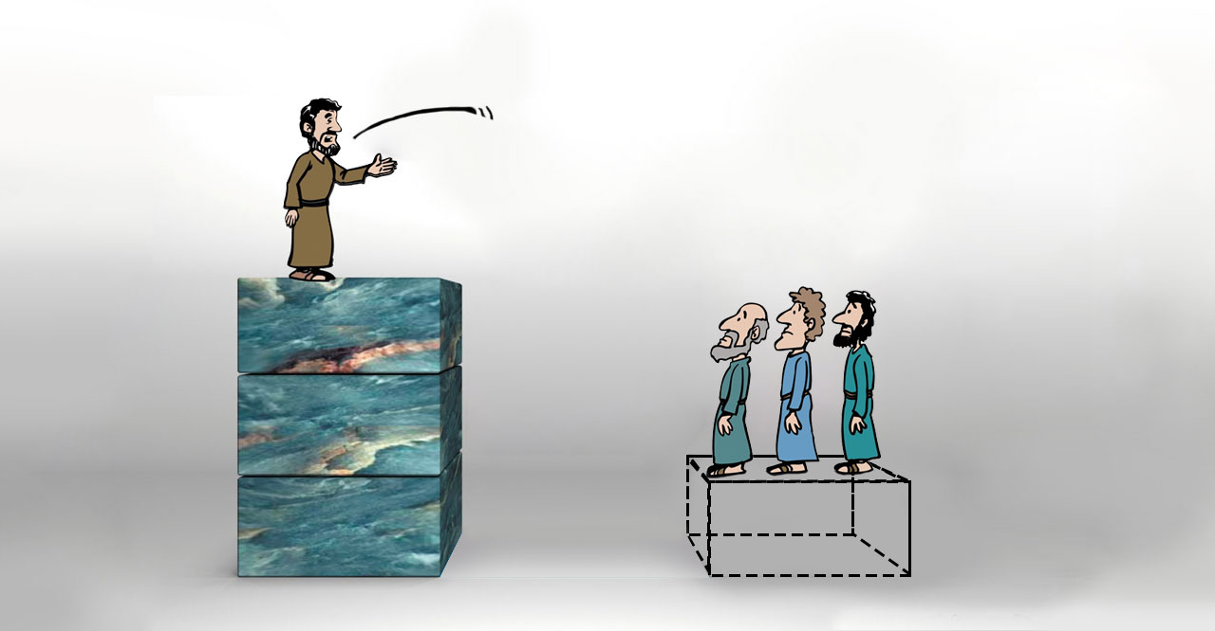
Acts2-Peter + Jews 00903
使徒行传 17章
…我遇见一座坛，上面写著‘未识之神’。你们所 不认识而敬拜的，我现在告诉你们: 创造宇宙和其中万物的神，既是 天地的主。徒 17:23-24
保罗
万物被赎的完满结局
希腊人
基督为罪钉死并复活, 罪得赦
创造, 堕落, 审判
罪 → 死亡
用正确的
基础代替

Slide 30
保罗给希腊人建立基础知识
使徒行传17: 32众人听见从死里复活的话，就有讥诮他的；又有人说：“我们再听你讲这个吧！”33於是保罗从他们当中出去了。34但有几个人贴近他，信了主……

Slide 31
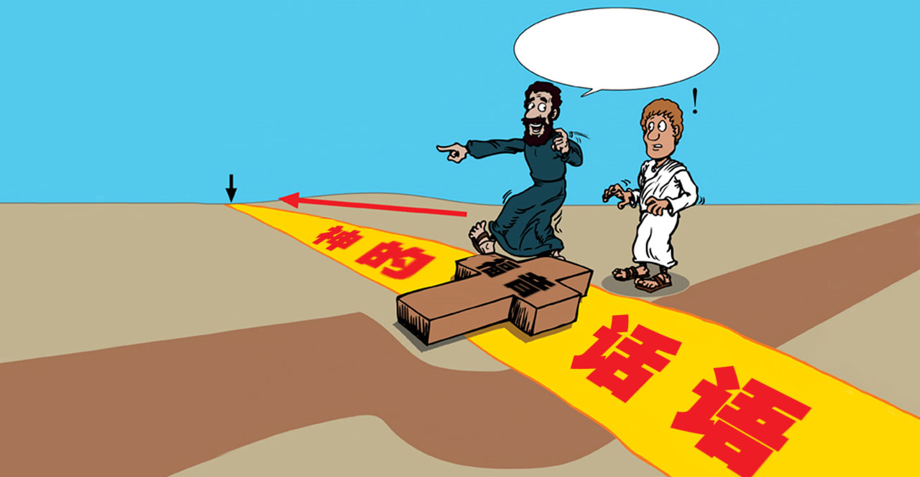
03 reach Greeks – old clothes
让我们重头
开始吧！
将福音传给希腊人
创世记
希腊人的路

Slide 32
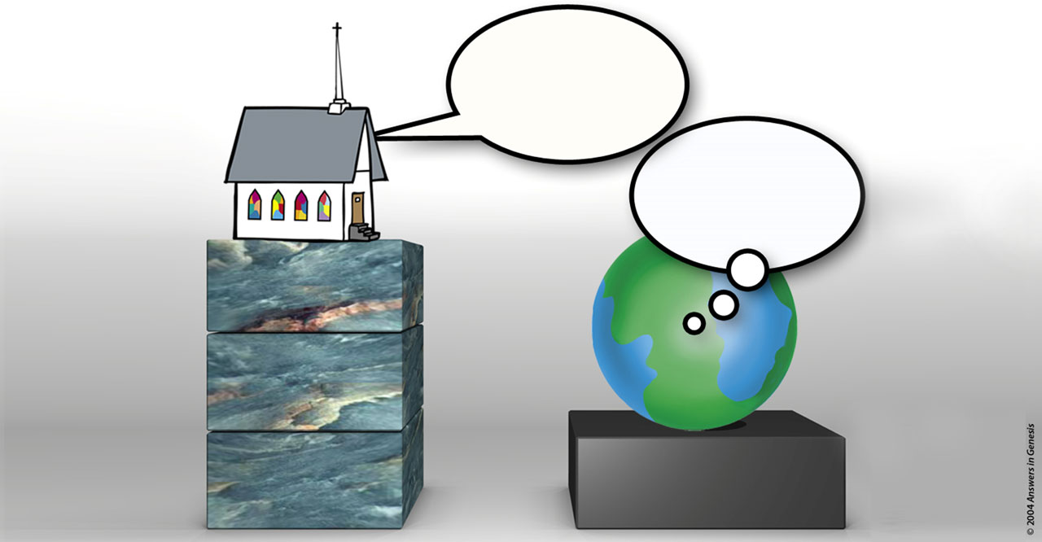
Church Witness to World
要悔改！
耶稣为你的罪
受死！
教会
我明白
万物被赎的完满结局
世界
基督为罪钉死并复活, 罪得赦
创造, 堕落, 审判
罪 → 死亡
“犹太人”
Notes:
32

Slide 33
Church Witness to World
要悔改！
耶稣为你的罪
受死！
教会
愚拙
万物被赎的完满结局
世界
基督为罪钉死并复活, 罪得赦
创造, 堕落, 审判
罪 → 死亡
“希腊人”
Notes:
33

Slide 34
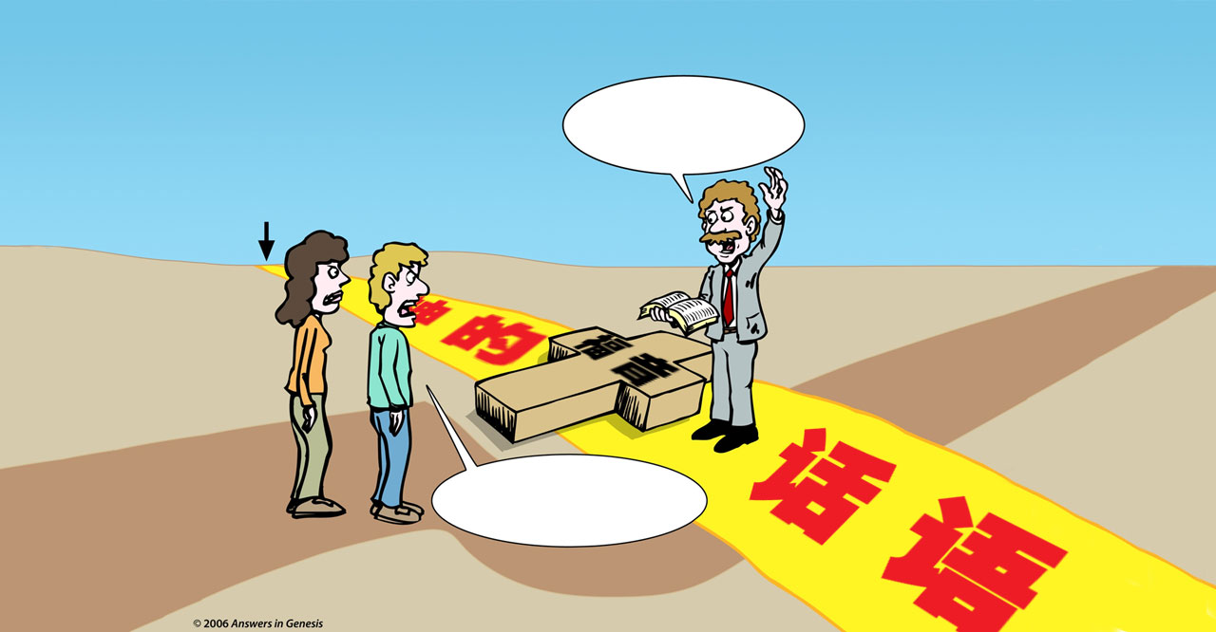
05 Greeks today
今天的“希腊人”
悔改！
创世记
真傻！
希腊人的路

Slide 35
一位无神论者的评论：
“因为进化论彻底地、完全地摧毁了据说是耶稣降世为人的根本原因。没有了亚当、夏娃和原罪,你就会发现神的儿子可怜的残骸已经倒在瓦砾中了。让他死得毫无意义。进化意味着耶稣并非为我们的罪而死的救赎主，这样基督教就一文不值 了！”
《美国无神论者》杂志，“进化论的意义”
G. Richard Bozarth, “The Meaning of Evolution,” American Atheist, 20 Sept. 1979, p. 30

Slide 36
抵抗
福音
身体复活、
万物被赎的
新天新地
X
荒唐
基督为罪
钉死并复活 :
罪得赦免
X
不可信
进化论
年老地球论
创造, 堕落, 审判
罪 → 死亡
基础知识

Slide 37
罪、审判
创造
灾难
历史七大事件
变乱
旧约
基督
完满

Slide 38
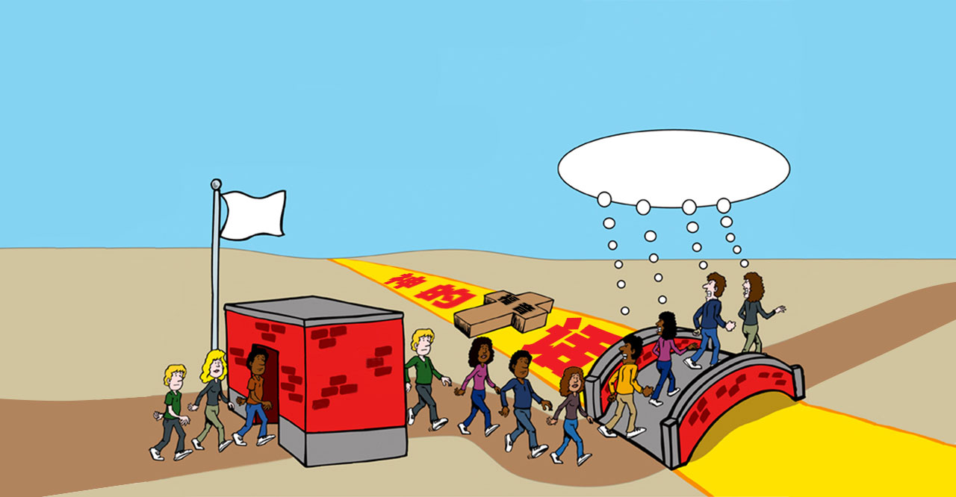
04 Greeks educating Greeks
希腊人 教育 希腊人
哈！真傻！
世俗
教育
公立学校
和大学
希腊人的路

Slide 39
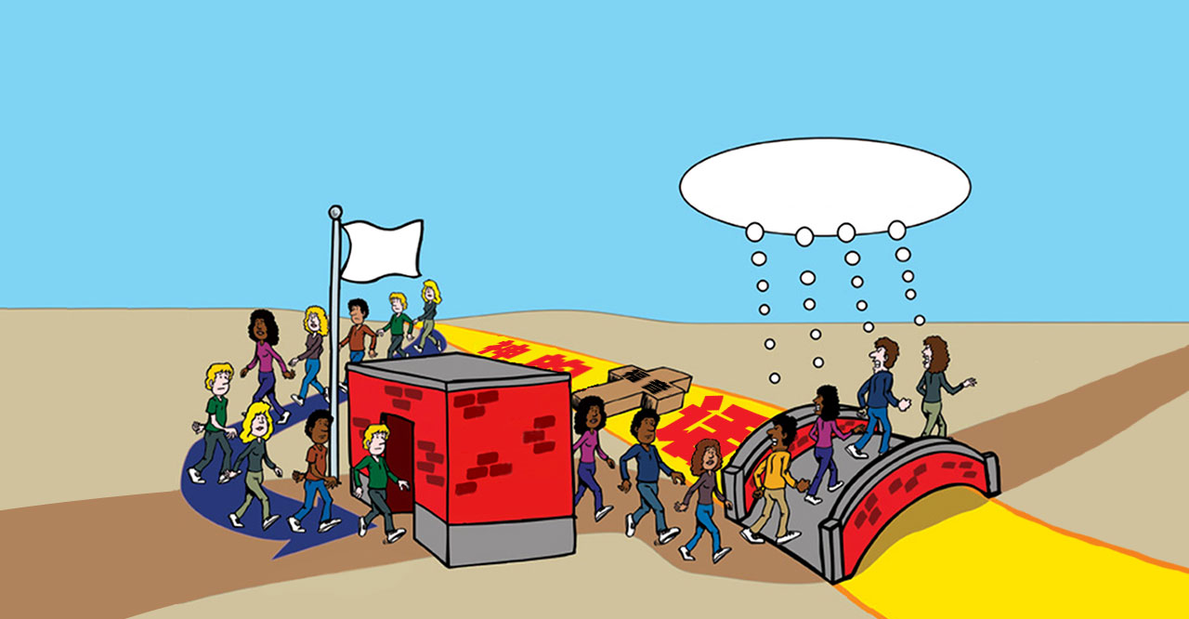
07 Greeks educating Jews
希腊人 教育 犹太人
成为 希腊人
哈！真傻！
世俗
教育
公立学校
和大学
希腊人的路

Slide 40
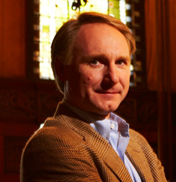
《达芬奇密码》的作者：丹 · 布朗
我在一个圣公会家庭中长大，从小有很多宗教生活。后来，八九年级的时候，我开始接触天文学、宇宙学和宇宙的起源。我还记得问神父，“我不明白，我读的书都说有一个叫做大爆炸的事件，但是这里说上帝在七天
中创造宇宙。哪个才对？”很遗憾我得到的反应是，“好孩子是不问这样的问题。” 于是我突然想了：“圣经没有道理，在我看来科学更有道理。”于是我就逐渐被引离宗教了。2009年9月30号《Parade Magazine》中的采访

Slide 41
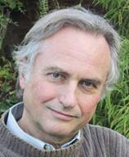
道金斯为何拒绝神
采访者：“是不是一个具体的时间，或是你读的什么内容，还是你的哪一次经历告诉你，就这么回事，上帝不存在？”
道金斯：“怎么说，对我产生最
大影响的应该是对进化论的认识……我想……进化论和基督教根本上是水火不相容的，我大概是在十六岁的时候意识到了这一点。”
2011年3月在《Revelation TV》Howard Conder 采访道金斯。youtube.com/watch?v=Wfe4IUB9NTk

Slide 42
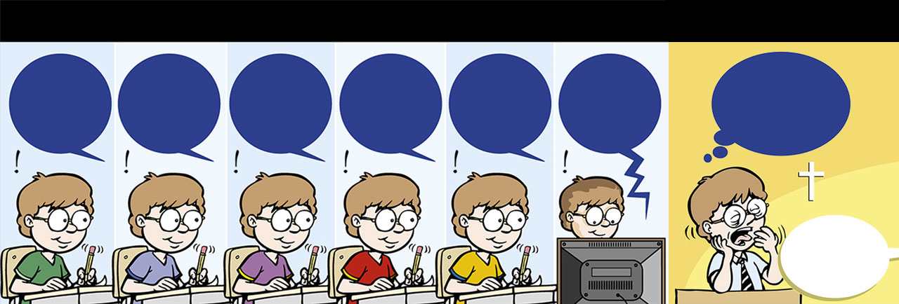
School violence-Bible story colored
孩子一周的学习
周一
周二
周三
周四
周五
周六
周日
进化论
是真实的!圣经是错误的!
进化论
是真实的!圣经是错误的!
进化论
是真实的!圣经是错误的!
进化论
是真实的!圣经是错误的!
进化论
是真实的!圣经是错误的!
进化论
是真实的!圣经是错误的!
又是一个圣经故事! 真无聊!
去教会干嘛!
打哈欠
今天的圣经故事是约拿和大鱼

Slide 43

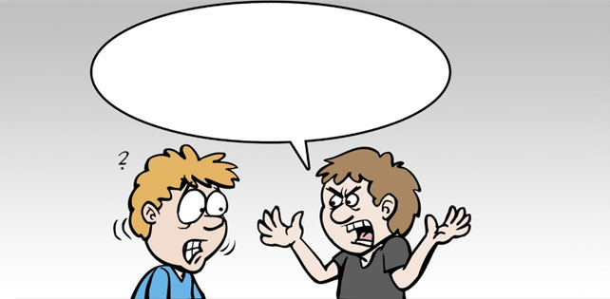
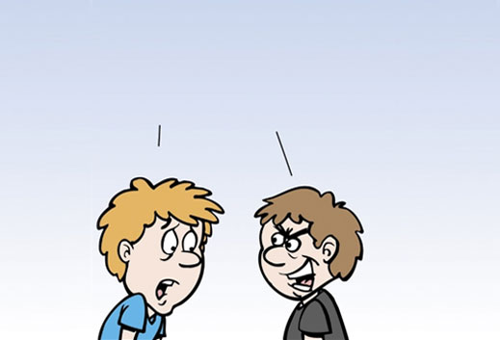
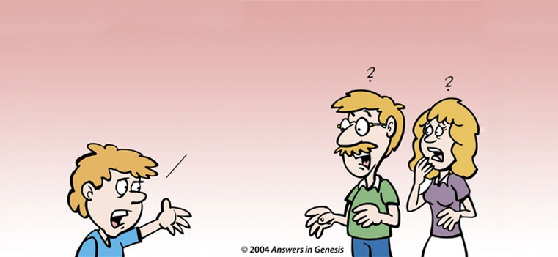
Bible Isn't True 00167
耶稣爱你！
圣经这么说的！
该隐上哪儿找的妻
子呢? 恐龙和圣经怎么放到一起
呢?如果上帝只创造了亚当和夏娃，
那么多不同的人种从哪儿冒
出来的呢？
圣经不可信！
后来回到家里
爸爸妈妈，你们能回答这些问题吗？该隐上哪儿找的妻子? 恐龙和圣经怎么放到一起?如果上帝只创造了亚当和夏娃，那么多不同的人种是从哪儿来的？
不知道哟
都说了圣经不可信！
不知道。

Slide 44
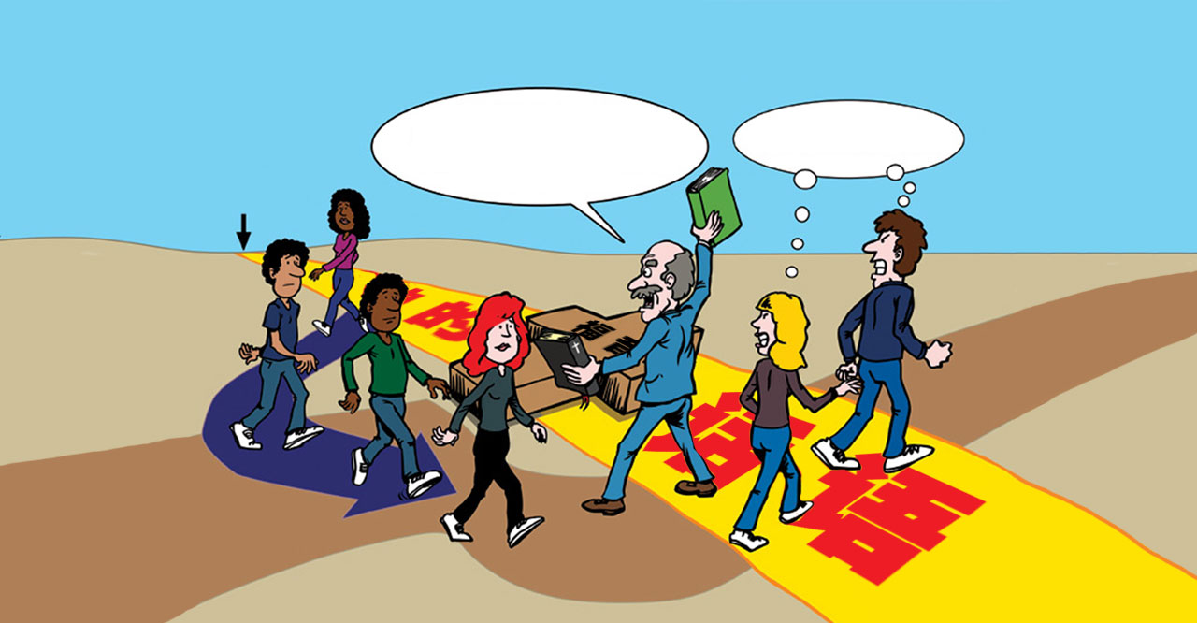
08 Jews educating Jews
希腊人 教育 犹太人
成为 希腊人
基督徒不需要相信六日！我们可以接受万古千年和大爆炸。
哈！真傻！
创世记
希腊人的路

Slide 45
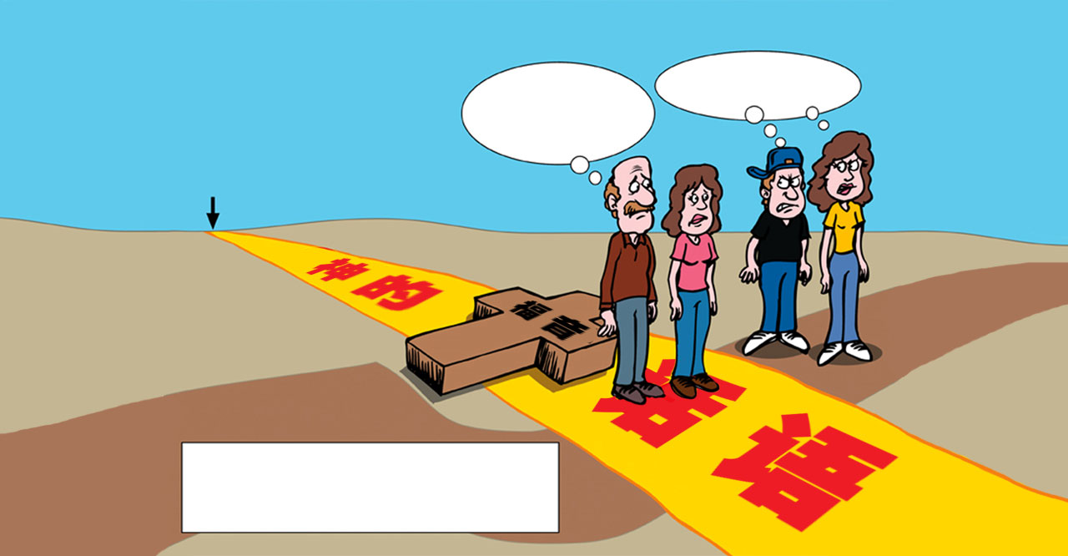
09 Greeks in family
希腊人在家庭中的表现
我们的孩
子为何没有继承我们的信仰？
哈！真傻！
创世记
希腊人的路
父母是“犹太人”
孩子是“希腊人”

Slide 46
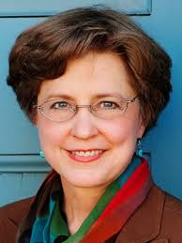
未答之疑
研究表明，人们放弃从小接受的基督教主要是因为没有被回答的合理问题。研究人员十分诧异，他们以为会听到人际关系问题，比如说，心灵受伤等。但是背离基督教的人
最常见的理由是他们的疑惑和问题得不到回答。
---Nancy Pearcey, Interview with Christian Post, 14 April 2015

Slide 47
忽略圣经的创造论，下一代就会被世俗掳走
Answers in Genesis 机构在美国做了一个严谨的调查。在福音性教会成长的孩子，有60%在二十多岁的时候就离开教会了。
在那60%当中，大部分都不再相信圣经的真实性，其中包括：
        39.8%最先在初中开始怀疑
        43.7%最先在高中开始怀疑
        10.6%最先在大学开始怀疑
如果你不给他们解答，世界和魔鬼就会解答！

Slide 48
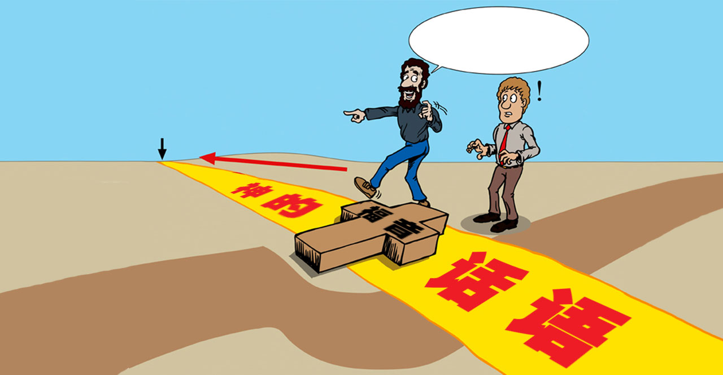
10 Reach today's Greeks
我们能够相信圣经
的记载是真实的历史！
让我们从头开始吧！
将福音传给今天的希腊人
创世记
希腊人的路

Slide 49
一个成功回转的案例
“我从小在教会长大，青少年（十几岁）时期自称是一位无神论或不可知论者，拒绝信主……对我来说‘创造还是进化’是一个关键问题。如果圣经从一开始就错了，要我怎能相信呢？……”
【后来接触到创造科学材料，恢复信心】“感谢你们！愿神祝福你们！”
--肯尼斯 M.，致国际创造事工他蒙恩得救的见证

Slide 50
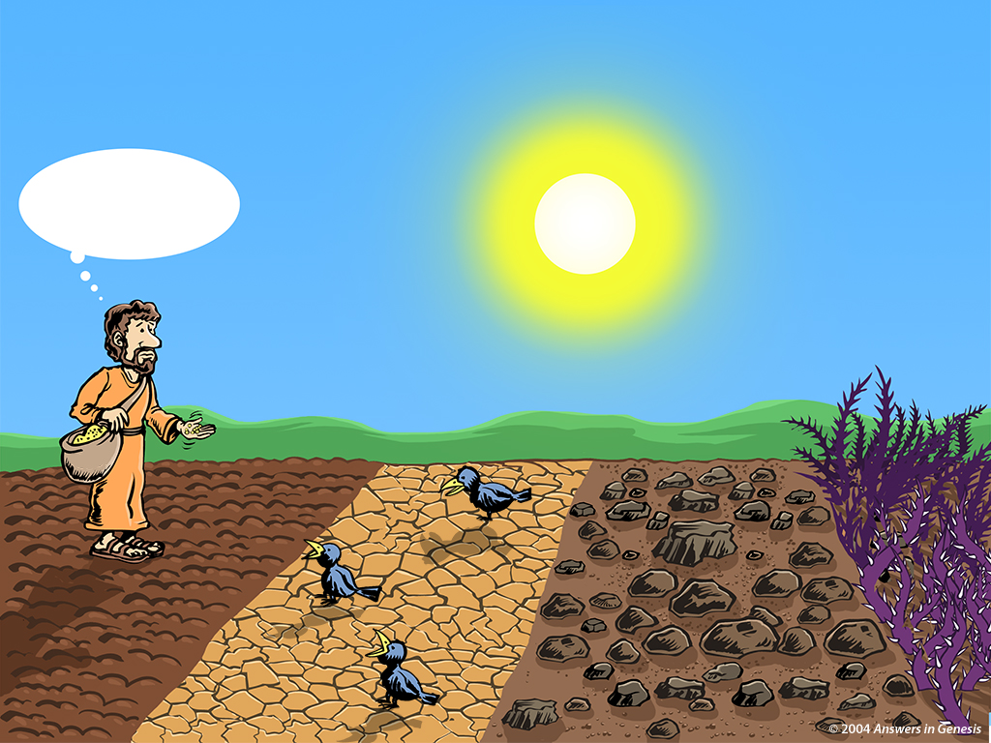
Know Your Soil 00899
撒种的人，要懂得判断自己的土壤
我知道这些种子撒哪儿是不会生长的
荆棘地
好土地
硬土地
石头地

Slide 51
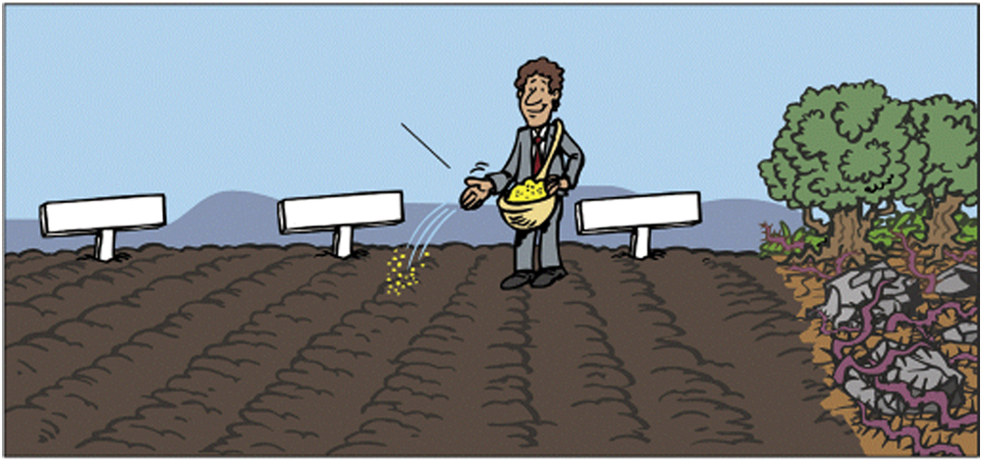
“犹太人”
。
家庭
学校
教会
耕过的土地
没有耕
过的土地

Slide 52
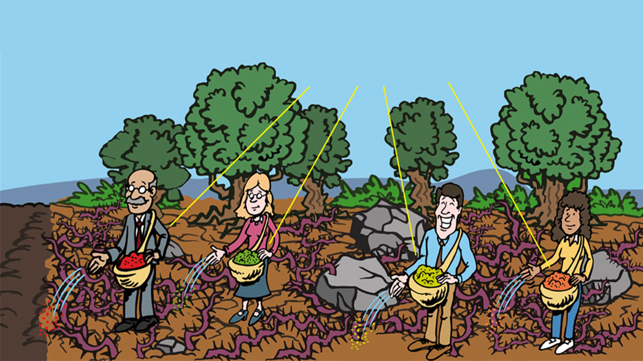
“希腊人”在媒体、学校、甚至教会播撒灭亡的种子：进化论、年老地球论、 神导进化论、一日如一纪……
被污染的种子
耕种
田地
没有耕的地

Slide 53
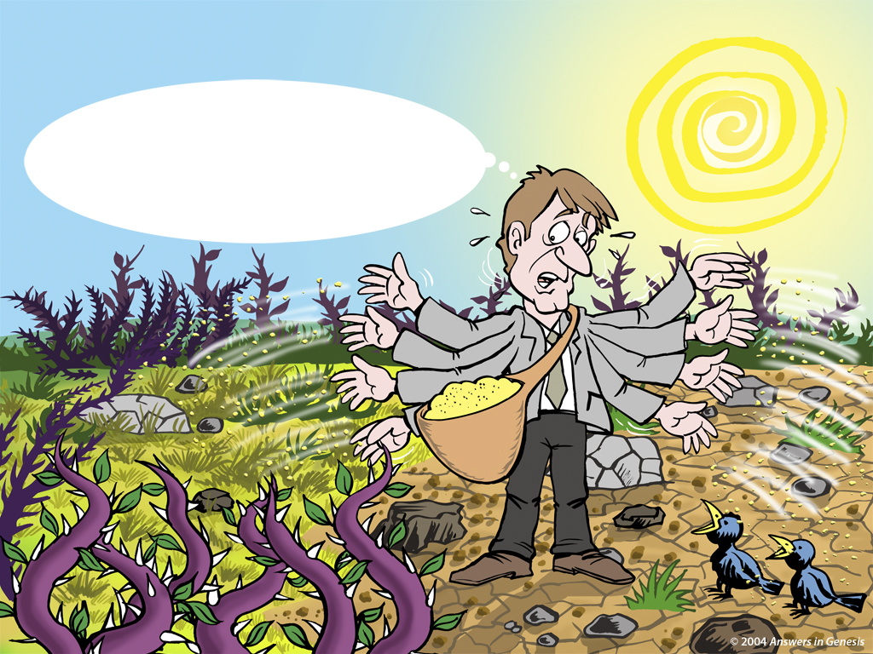
Church Today sowing 00895
今天的教会
我们过去都是这
样传福音的。哇！这些杂草一天比一天厉害！真不知该怎么办！
福音的
种子

Slide 54
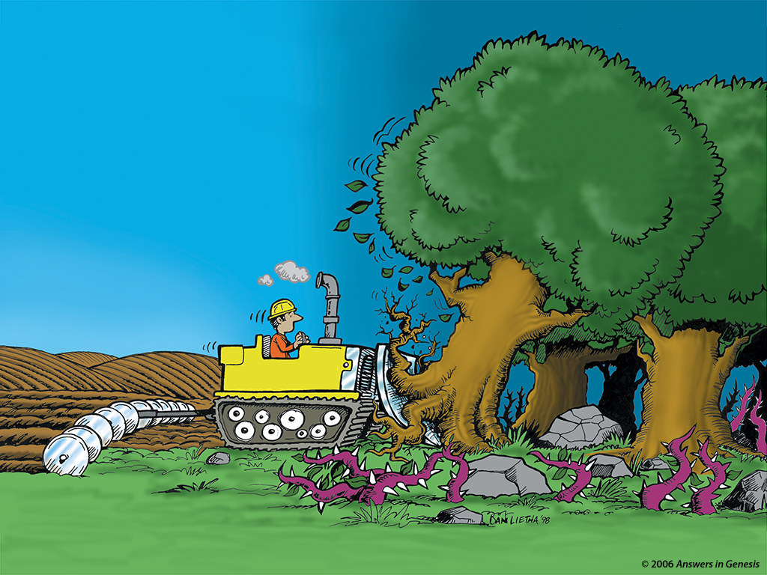
Creation Evangelism Bulldozer 00550
创造论传福音
进化论
进化论
创世记

Slide 55
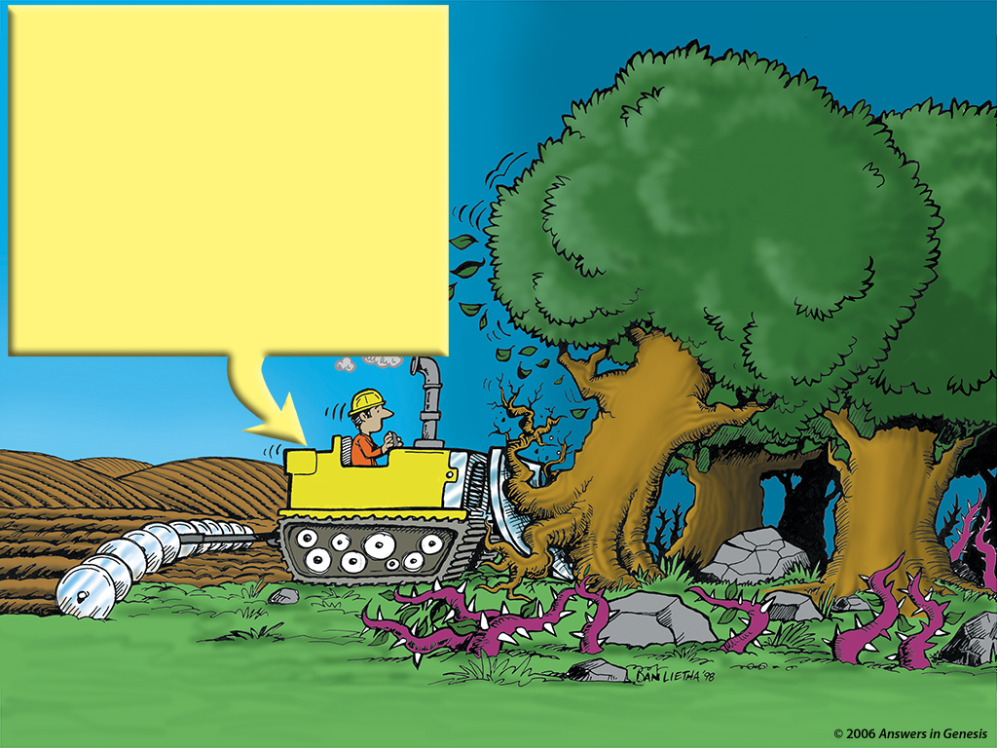
Creation Evangelism Bulldozer 00550
解答问题
回答：
上帝怎么来的？
进化是科学事实?
恐龙?猿人?化石?
地球的年龄?
挪亚方舟?
进化论
进化论
创世记

Slide 56

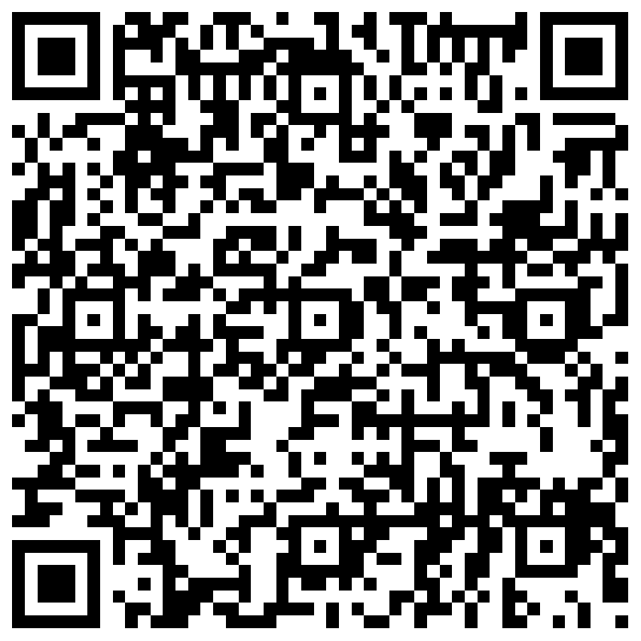

《心系创造︰福音驱动程式 》
创造蓝图1-01
所有讲员都是基督徒，以圣经真理为信仰根基，并以神话语中的启示和大自然的现象为认识这个被造世界的基础。在神话语的真理中，你的信心会被坚固，装备好自己，以回应信徒和非信徒的质疑和反驳。
www.chuangzaolun.com

Slide 57


书籍推荐： 《创造论的奇妙故事》
作者：Duane T. Gish, Ph.D.本书是一本深入浅出的创造科学护教著作。书中涵盖内容全面，通俗易懂，图文并茂，用不多的篇幅化解了人们观念中科学与圣经的矛盾。对猿猴还是亚当，创造还是进化，圣经和科学，恐龙和化石等困惑做出解答，尤其适合青少年和慕道友。
人类从哪里来？猿人存在吗？我们是猿人的后代吗？什么是罪？为什么罪是不好的？为什么做坏事很容易，做好事却很难？撒旦是谁？该隐的妻子是谁？

Slide 58
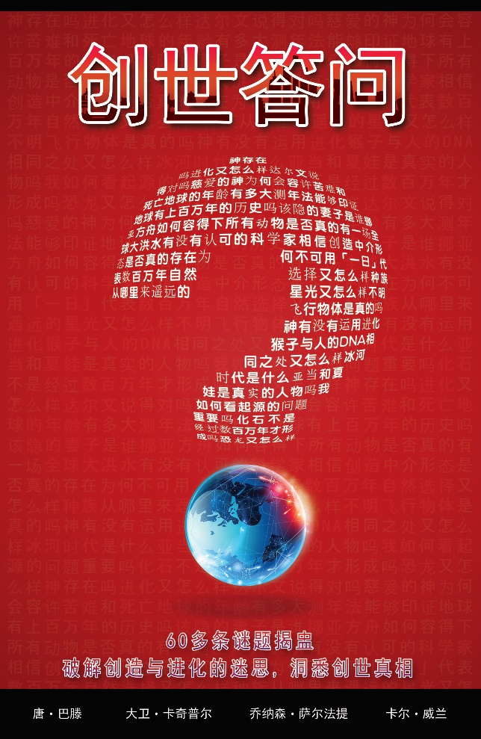
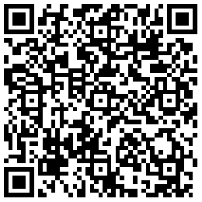
书籍推荐： 《创世答问》
宇宙如何开始？一切为何会存在？本书罗列逾60余条关于创造、进化以及圣经的常见问题，以科学角度和合乎圣经的思路逐一详尽解答。题材丰富，涵盖的范围广泛，恐龙、冰河时期、外星人、星体、挪亚方舟等都有涉及，通过二十个篇章，作出清晰的讨论。本书不仅为基督徒排解许多疑难。也可装备信徒，以正面回应这些对福音不感兴趣的人。
人类从哪里来？猿人存在吗？我们是猿人的后代吗？什么是罪？为什么罪是不好的？为什么做坏事很容易，做好事却很难？撒旦是谁？该隐的妻子是谁？
有纸板，也可以免费下载或在线阅读电子版。

Slide 59
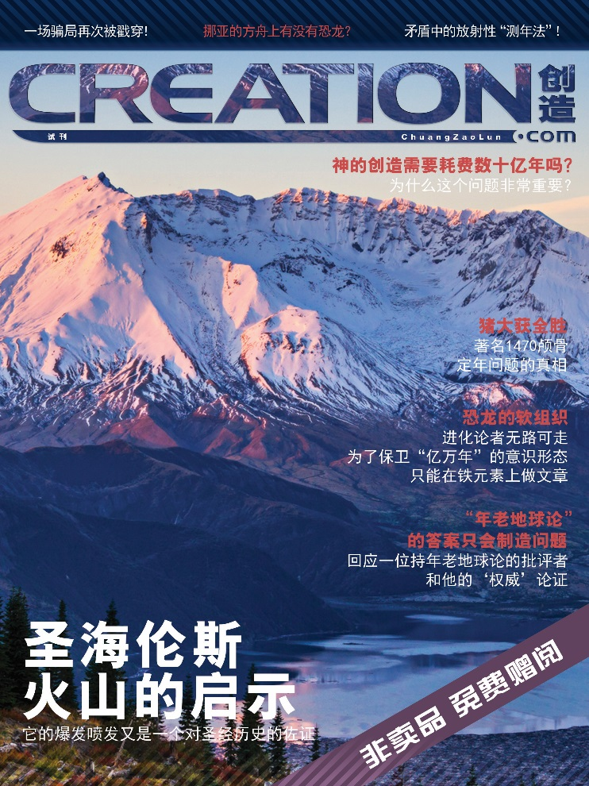
免费特刊： 《创造》杂志
本期中文《创造》试刊摘选了英语世界的顶级科学护教季刊Creation往期的精彩内容。四十年来，这本杂志蒙神使用，解答了信徒的诸多问题，引人归主，也将因疑惑而离开信仰的人再度寻回。
是传福音的一大利器。
是孩子的良师益友。
会激发你的热情，坚固你的信心。

Slide 60

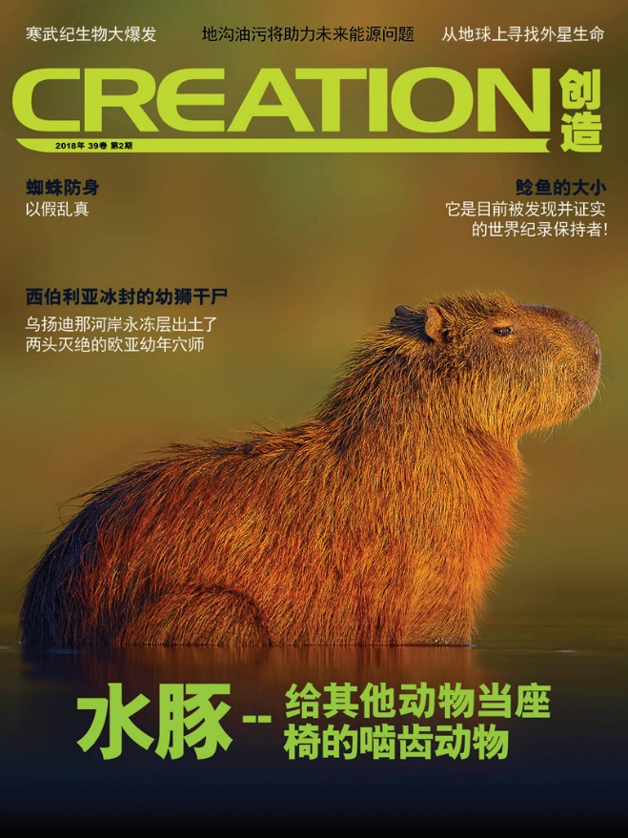
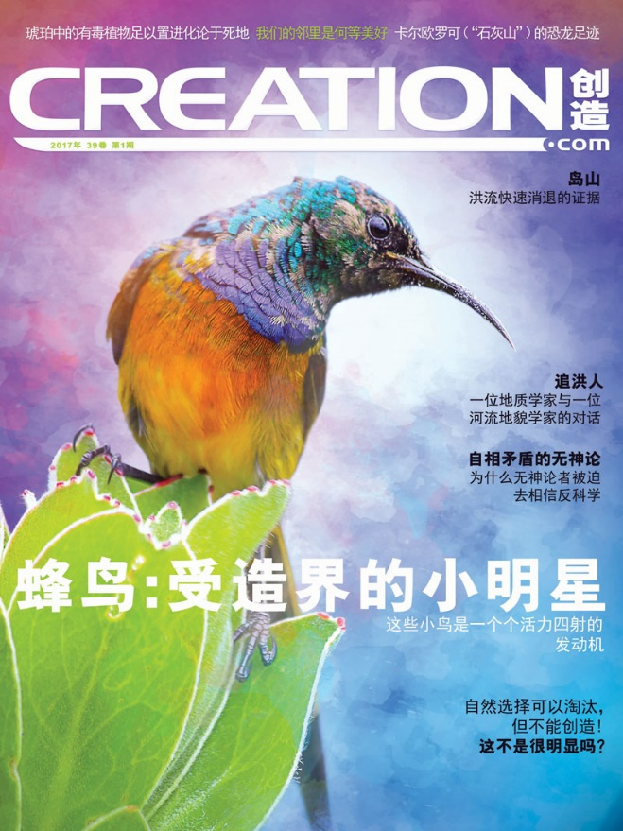
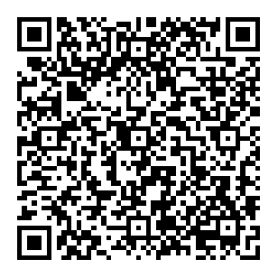
欢迎订阅《创造CREATION》杂志
订阅须知
本季刊随英文版发行，从当季英文版选文。
请提前订阅，一年75元，共四期，包邮。订阅数量大（10份起，一年60元，共四期），可申请优惠。
若您有经济困难，无法承担一年的订阅费用，我们可以帮忙。我们也准备发行电子版，如果您想订阅电子版，也请联系我们。
订阅须知
请通过右侧二维码， 扫一扫报名订阅;
请发送邮件至：
ChuangZaoZaZhi@
gmail.com

Slide 61
扫码登记订阅：《创造》

Slide 62
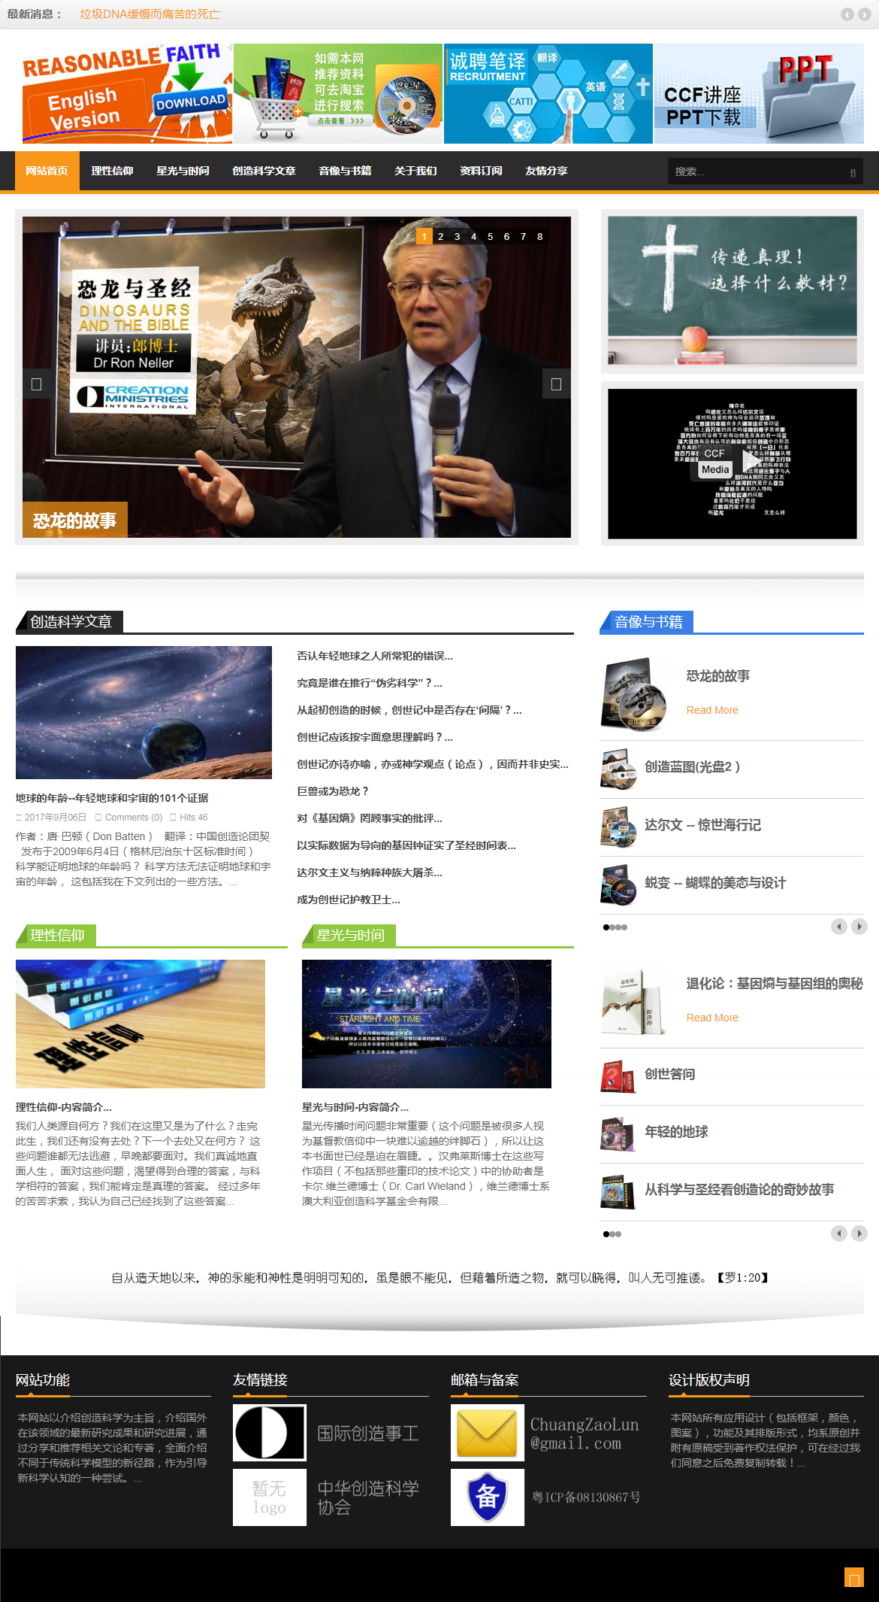
网站:www.ChuangZaoLun.com
创造论团契是你的同工！有书籍

Slide 63
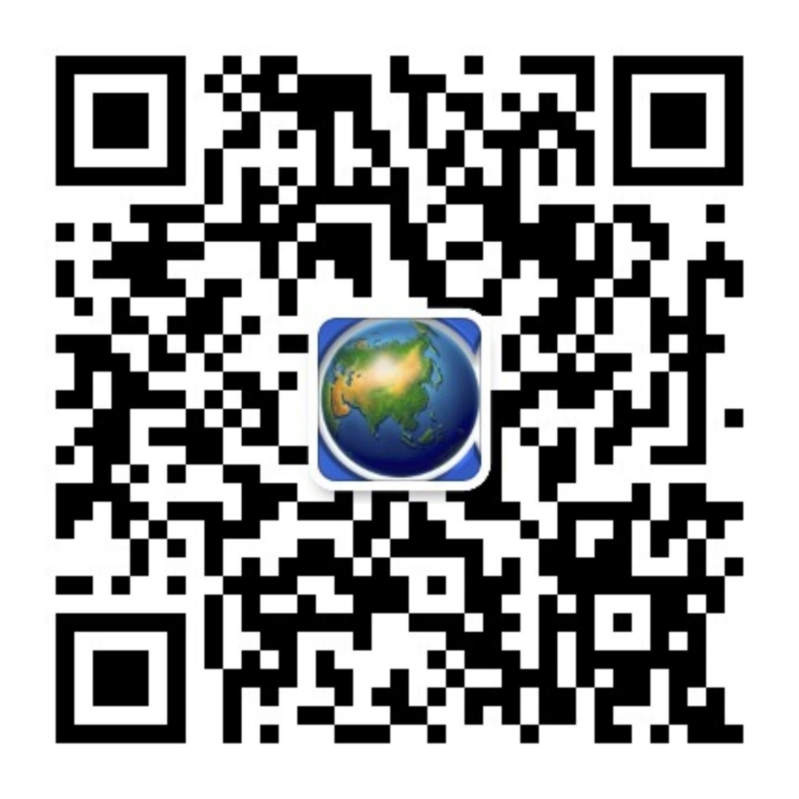
公众号：创造科学

Slide 64
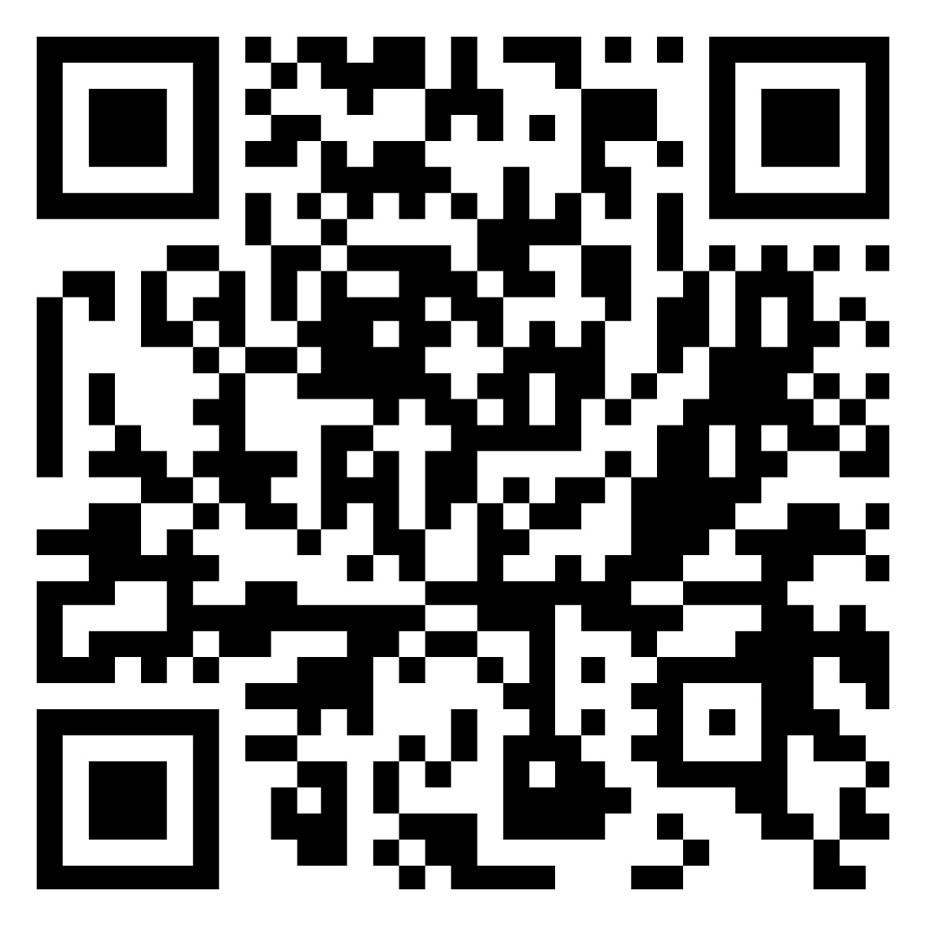
微店：探真小铺

Slide 65


自然科学教材之《科学之初》
本教材是小学的第一本，以圣经中的创造为框架，藉着回顾六日的创造次序，带出大量的科学概念，包括光的性质、能量转换、空气与水的特性、植物学、太阳系、动物学以及一些人类解剖学和生理学方面的概念。孩子们通过这样接触这些科学概念，将有效地帮助他们持续不断地认识这位伟大的创造主。
人类从哪里来？猿人存在吗？我们是猿人的后代吗？什么是罪？为什么罪是不好的？为什么做坏事很容易，做好事却很难？撒旦是谁？该隐的妻子是谁？

Slide 66




自然科学教材之《科学入门》
本套教材很好地帮助学生从小学过渡到初中，又为高中的学习打好基础。孩子将会在考古学、地质学、古生物学和生物学中探索科学的历史，他们将学习如何研究科学。本课程中的实验将帮助孩子们学习绘制行星轨迹，探索自然界中物质的密度，测量原子的运动，了解在物体自由下落时重量如何影响速度等等。
Notes:
1.根据时间具体点介绍一下这个教材
2.大约出售的时间
3.播放以下样张，展示一下内容

Slide 67

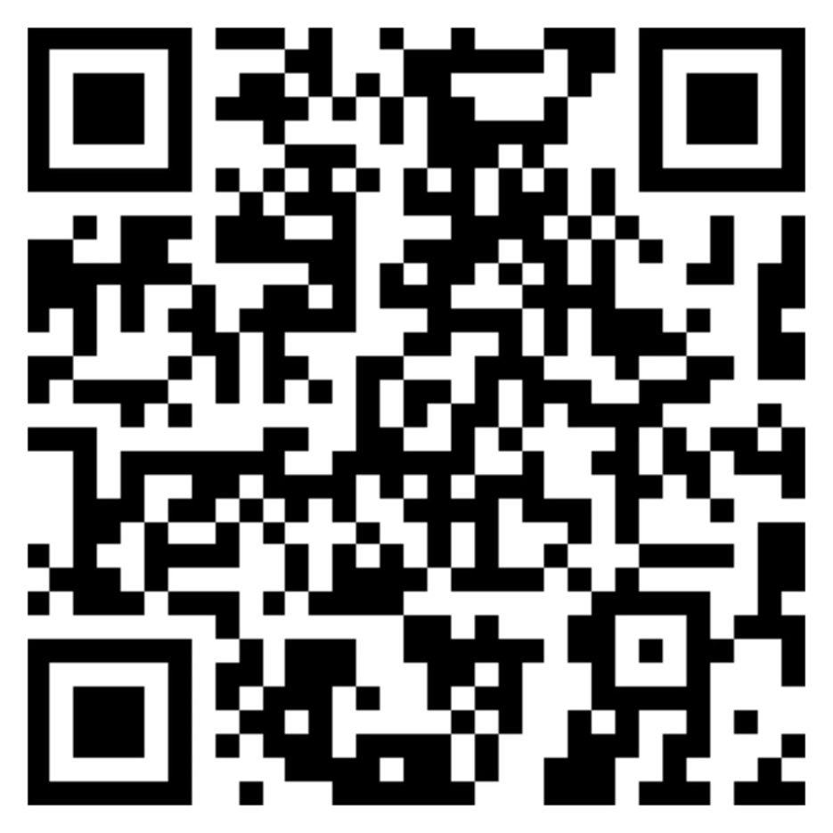
教育公众号：
科学之初
教育微店：
科学小卫士
提供实验等资源分享
提供购买渠道

Slide 68
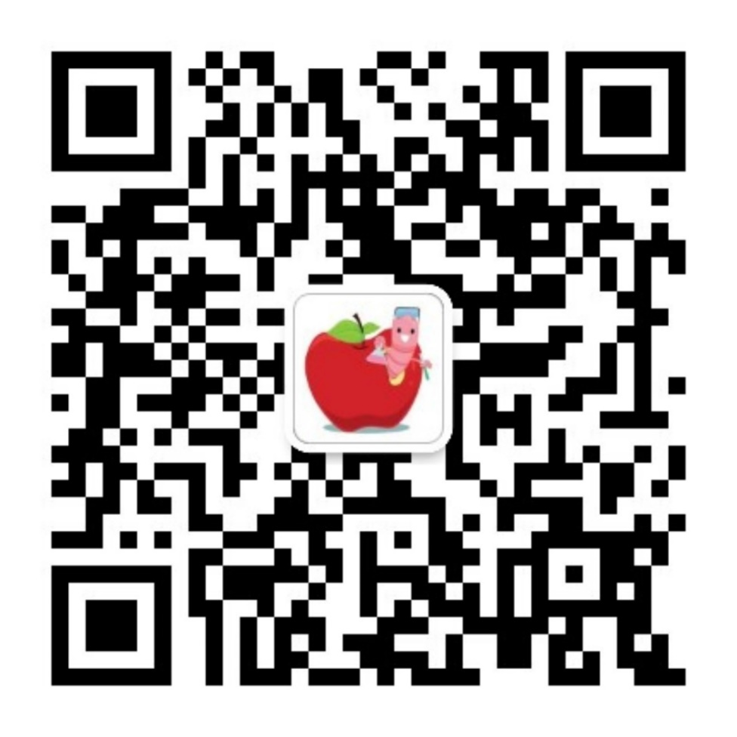

自然科学网络课程
www.kexuechong.net

Slide 69
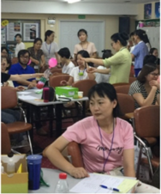
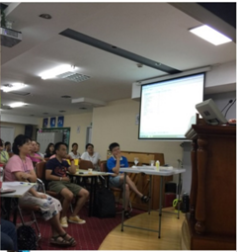
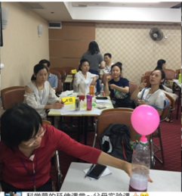
老师、家长科学教育培训
ccfscienceedu@gmail.com

Slide 70





Slide 71
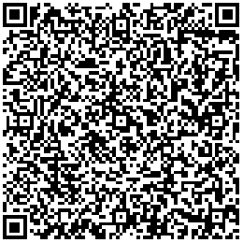
本次讲座培训涉及主题如下：
暑假期间
咨询，报名，请联系
年轻地球创造论的重要性 ；
相关经文的解释；
支持独特创造、反驳进化的科学证据：生命的起源、物种起源、“猿人”和化石记录；
支持年轻地球、反对年老地球的科学证据：地质学及其他年轻地球证据、放射性年代测定法、挪亚洪水、天文学。
2018年
夏
JiangYuanPeiXun@gmail.com
大概时间：2018年7月下旬到8月上旬
咨询，报名，请联系我们：
ChuangZaoLun@gmail.com
ChuangZaoLun@gmail.com
培训内容
我们打算开办维持12天的基础培训，主要训练学员如何做带幻灯片创造科学讲座。
我们会为学员事先准备一套幻灯片，供他们到外面授课的时候使用，或者学员可以把它作为自己讲座的素材。

